Slide 1
Србија у Првом светском рату
Реља Тица VIII2
Данило Томић VIII2

Slide 2
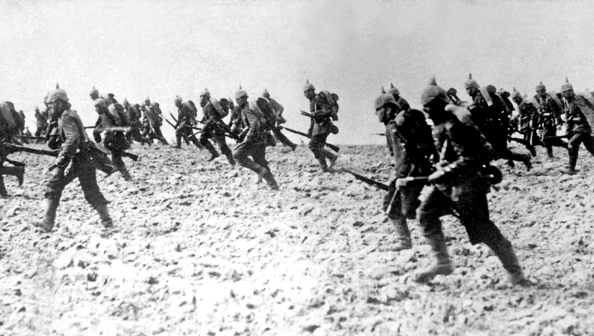
Србија током рата
Краљевина Србија ратовала је против Аустроугарске и других Централних снага од 28. јула 1914. када је Аустроугарска влада објавила рат и све до капитулације Аустроугарске 3. новембра 1918. године. Прве године рата Србија је потукла аустроугарску Балканску војску. Наредне године њена војска суочила се са Тројном инвазијом. Не желећи да се предају српска војска се повукла преко Албаније. Евакуисана је на Крф где се одморила, оружала и реорганизовала. Одатле је пребачена на Солунски фронт где је већ 1916. године забележила успехе. Српске и друге савезничке снаге су пробиле фронт и ускоро је Бугарска принуђена на предају. Српска војска незадрживо напредовала и 1. новембра 1918. ослобођен је Београд. Захваљујући српским војним победама и дипломатији, Краљевина Срба, Хрвата и Словенаца је створена.

Slide 3
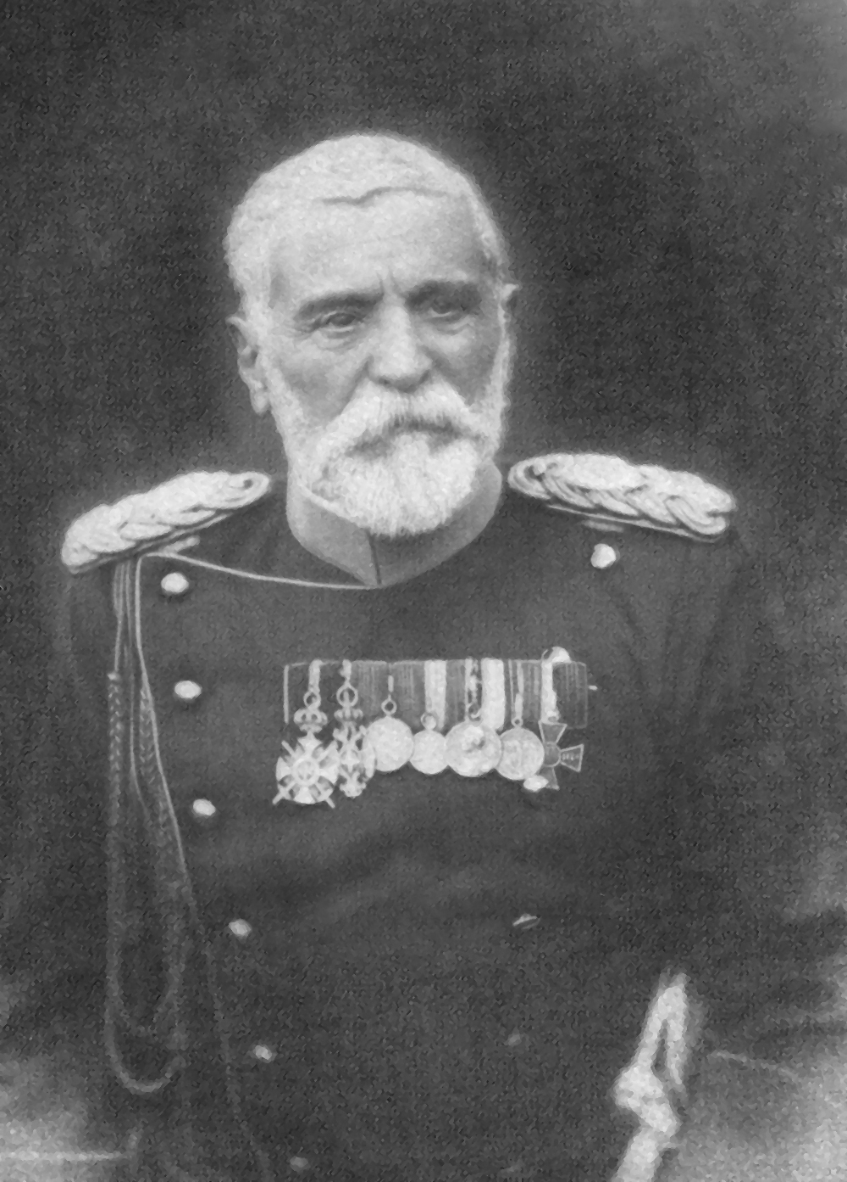
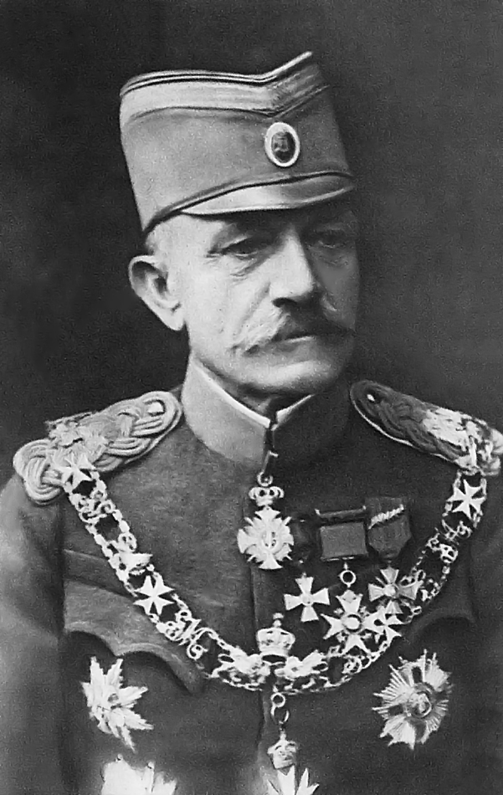
Војводе
војвода Радомир Путник војвода Живојин Мишић

Slide 4
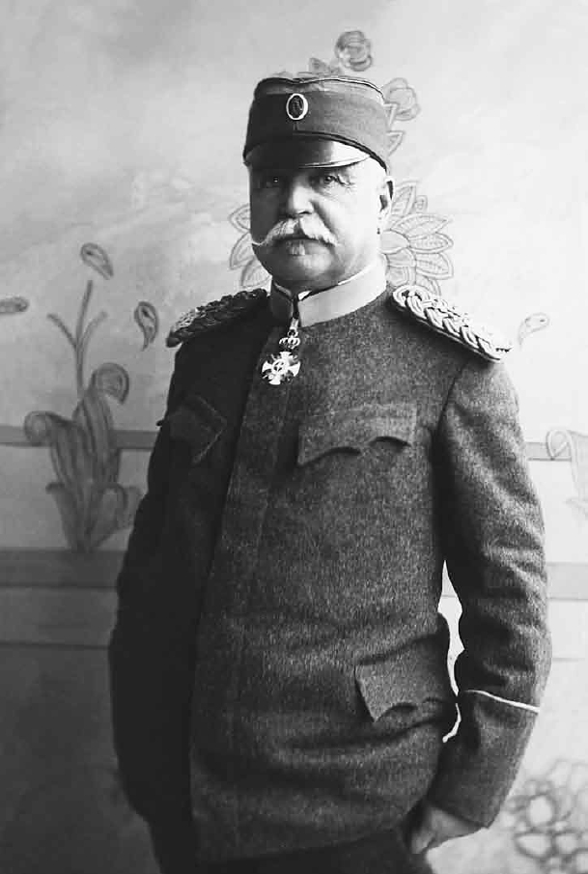
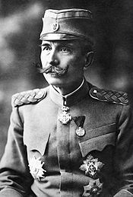
војвода Степа Степановић војвода Петар Бојовић

Slide 5
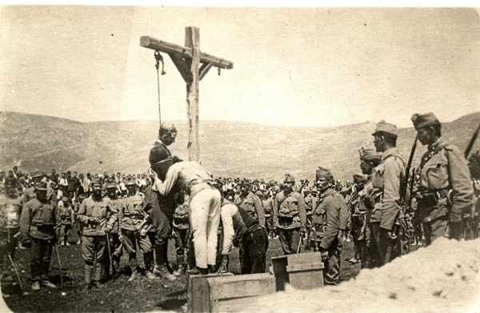
Колубарска битка (16.11.1914 - 15.12.1914.)
Прелазак српске воске на десну страну Колубаре и Љига
Наредба да се сруше сви мостови на Колубари, сврха да се сачувају позиције из којих ће Срби кренути у против напад
Лоша ситуација српске војске, због тога се српска војска повлачи
29. новембра повлачење српске војске са Сувобора и Рајца
Аустроугарима такође јако тешко, оштра зима изазива многе болести

Slide 6
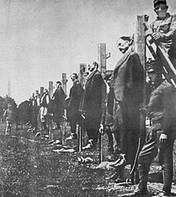
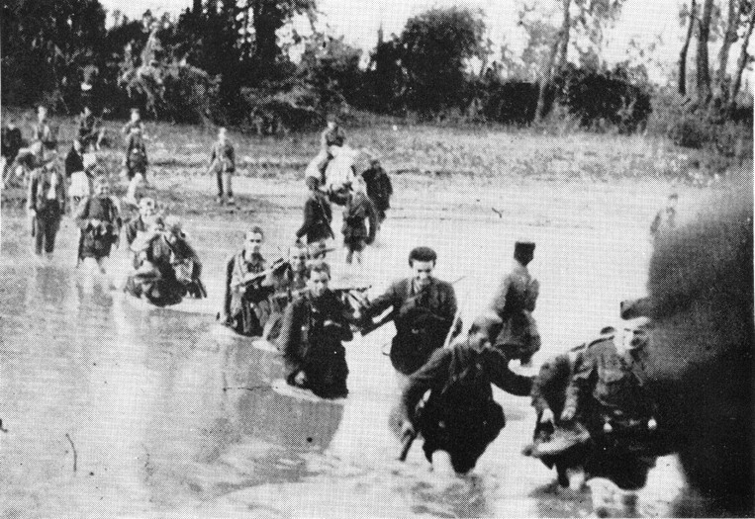
Срби обешени у Мачви Срби прелазе Колубару

Slide 7
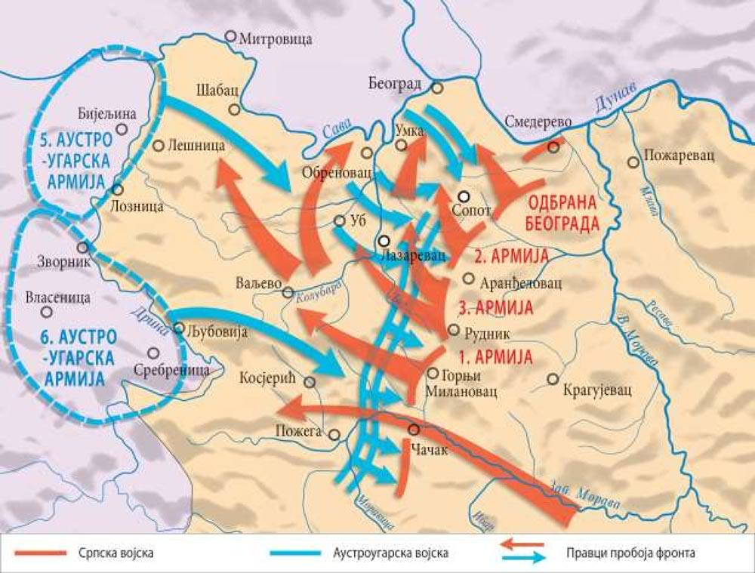

Slide 8
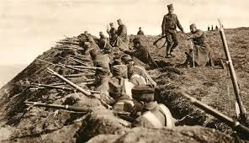
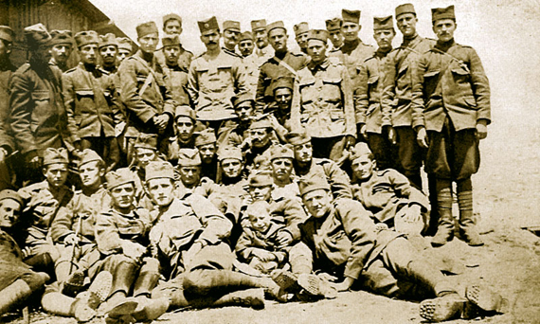
Проблем с муницијом
Грци шаљу муницију(неисправну)
Железница-Пета српска армија
Србима стиже помоћ, српска војска нахрањена и опремљена(1300 каплара)
2. децембра Аустроугари улазе у небрањени Београд, светске новине пишу о победи Аустроугарске

Slide 9
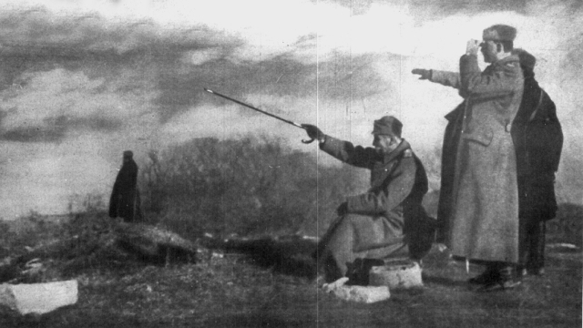
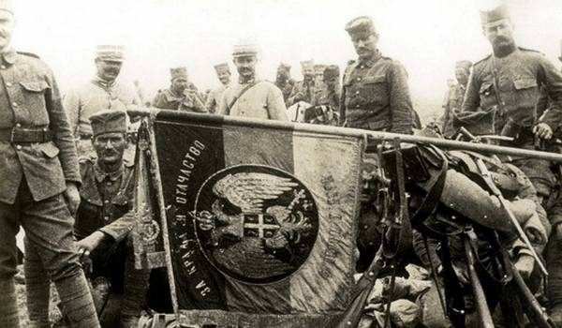
3. децембра, Мишићева тактика
Мишићева армија напада у правцу ка Сувобору и зарбљава преко 2000 аустроугарских војника и официра, такође су и припремили огромну количину муниције, оружја...
Огроман ветар у леђа Српској армији и велика жеља за победом
Мишићева армија наставља са нападањем и осваја Ваљево
Неизвсна битка, Срби освајају Сувобор, Овчар, Каблар, Рудник и Космај. Аусроугари беже у правцу Босне и Срема

Slide 10
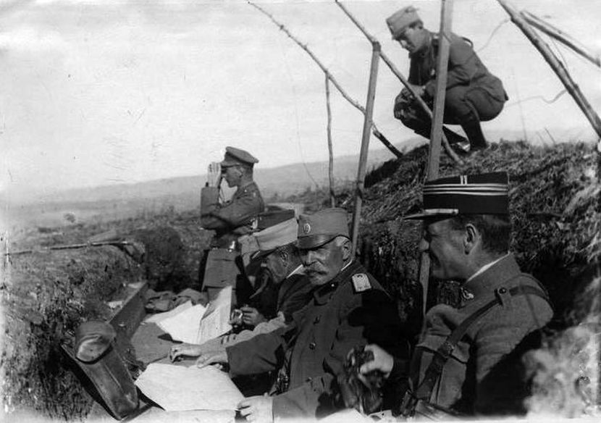
Завршна офанзива, 11. децембра, победа на Авали
Аустроугари се поблаче у град, одакле 14. децембра добијају наредбу да се повуку и почну да беже преко Саве
15. децембра Београд је коначно слободан
Тешка 1914. ратна година, завршена је великим тријумфом српске восјке

Slide 11
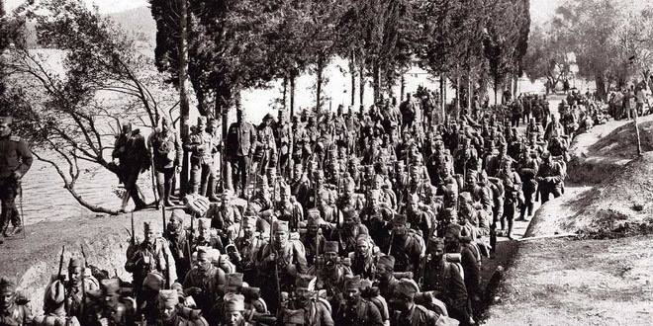
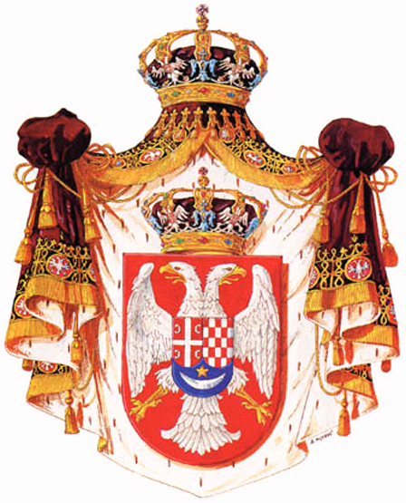
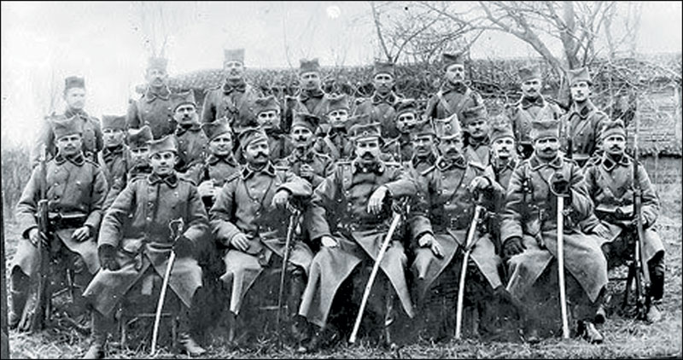
Грб Краљевине Срба, Хрвата и Словена

Slide 12
Велика победа у Првом светском рату Србија је скупо платила: током године губи се, између 1.100.000 и 1.300.000 становника, што је чинило скоро трећину укупног становништва или чак око 60% мушкараца.

Slide 13
ХВАЛА НА ПАЖЊИ!

